Slide 1

توازن السوق وتطبيقاته

Slide 2
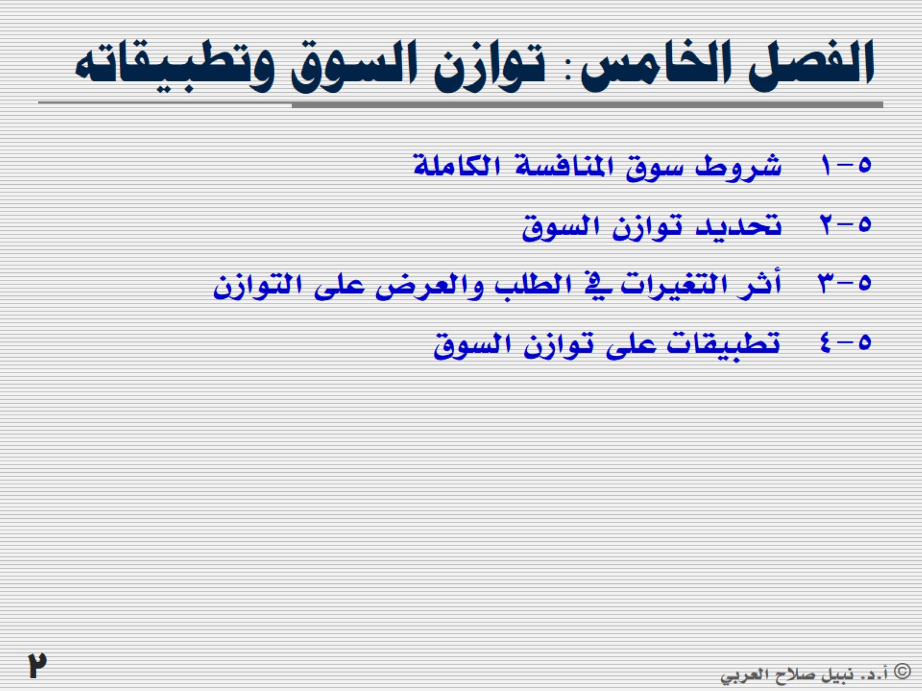
الفصل الخامس: توازن السوق وتطبيقاته

Slide 3
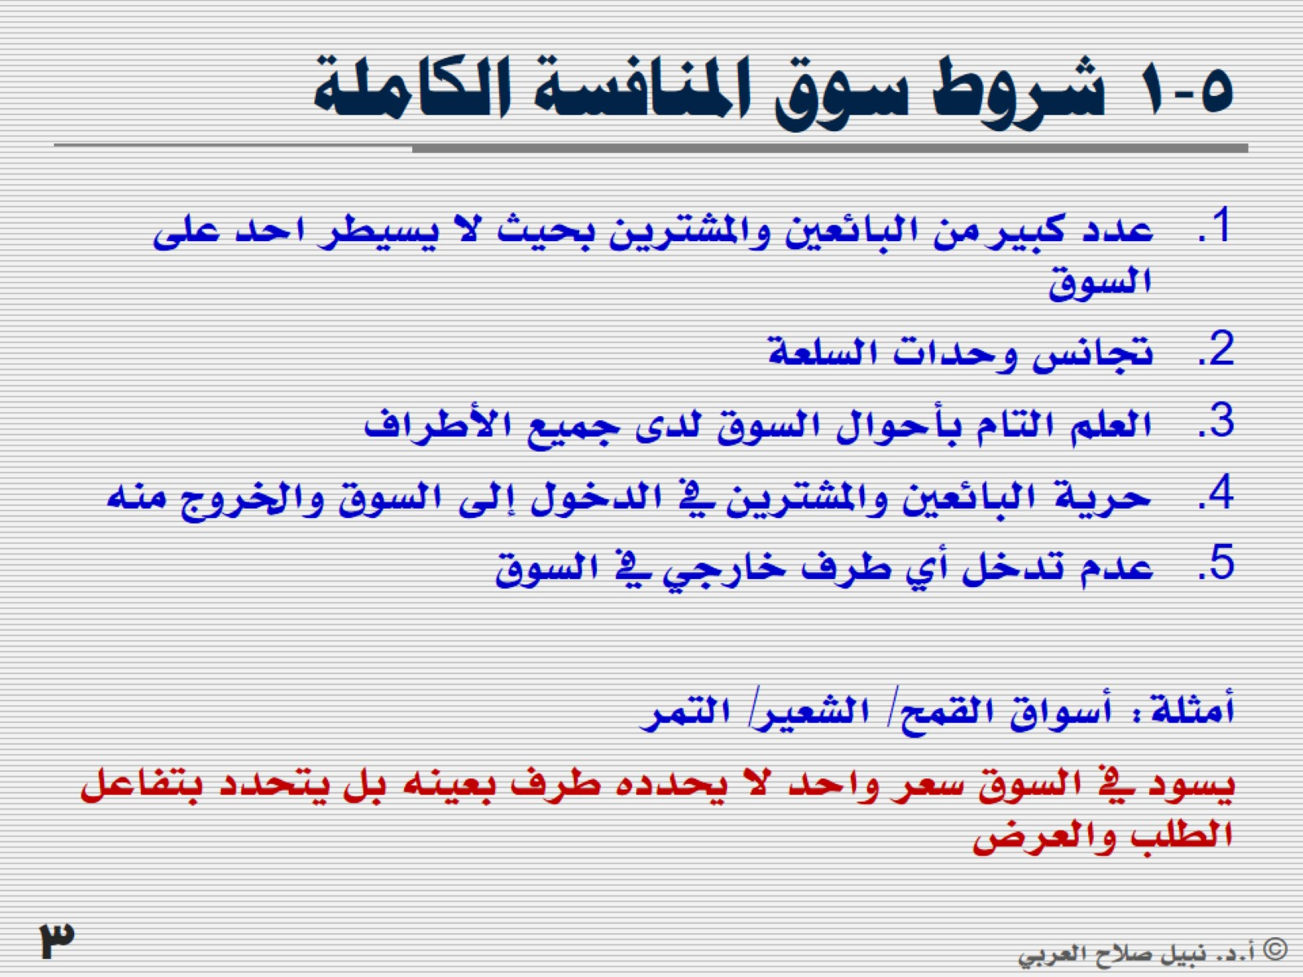
5-1 شروط سوق المنافسة الكاملة

Slide 4
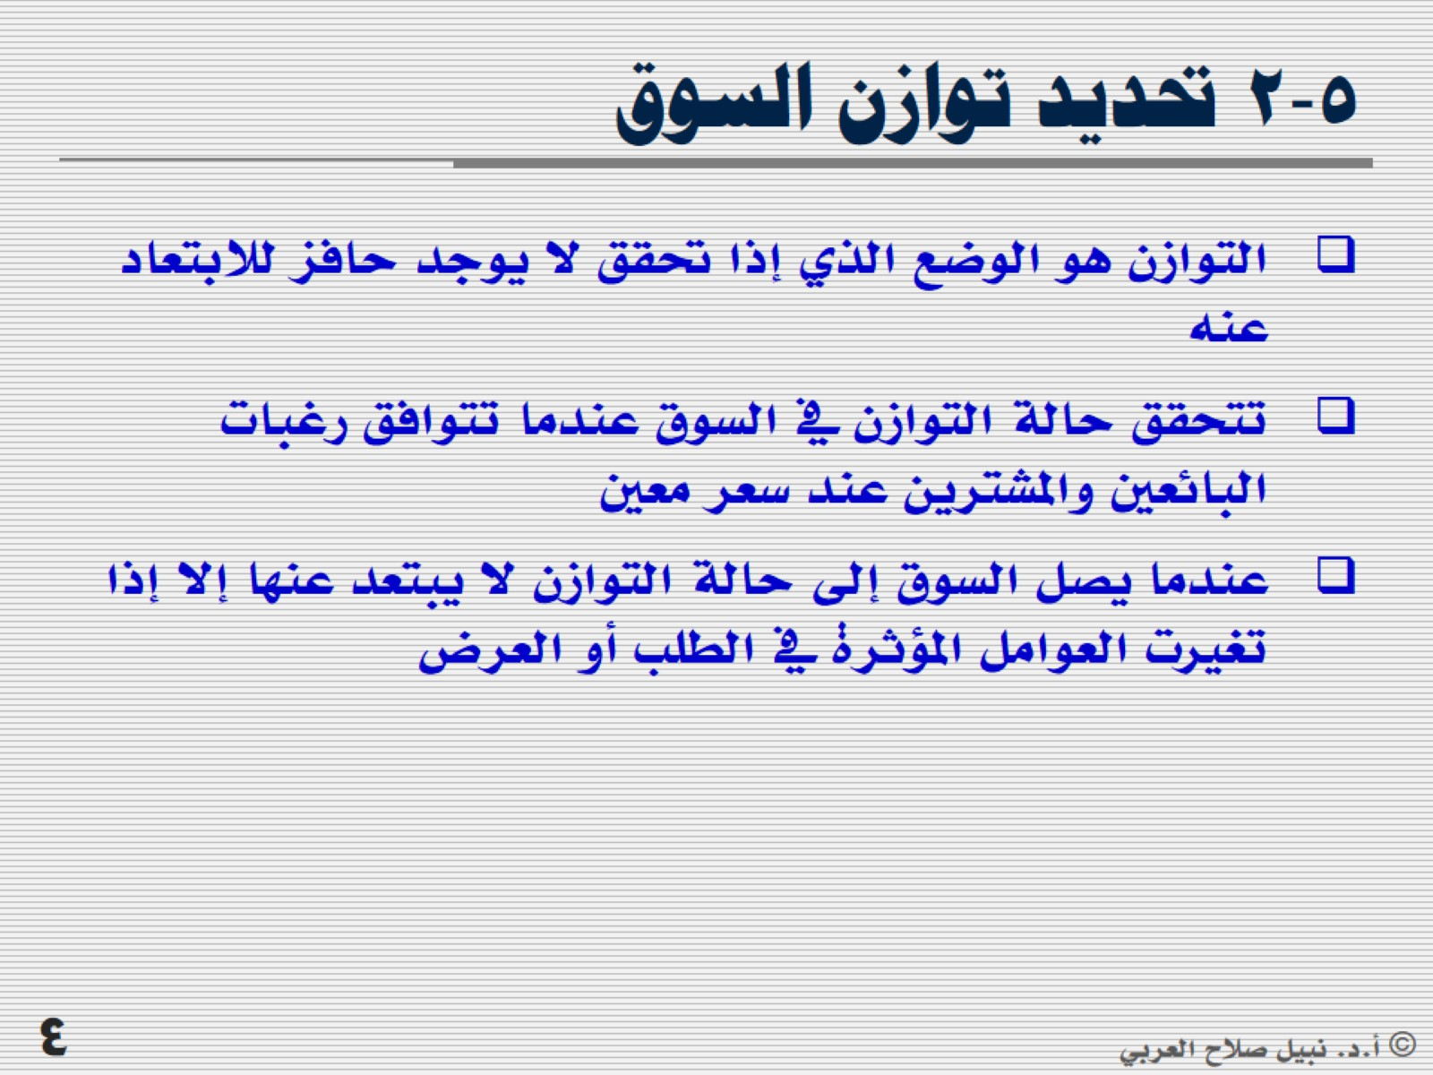
5-2 تحديد توازن السوق

Slide 5
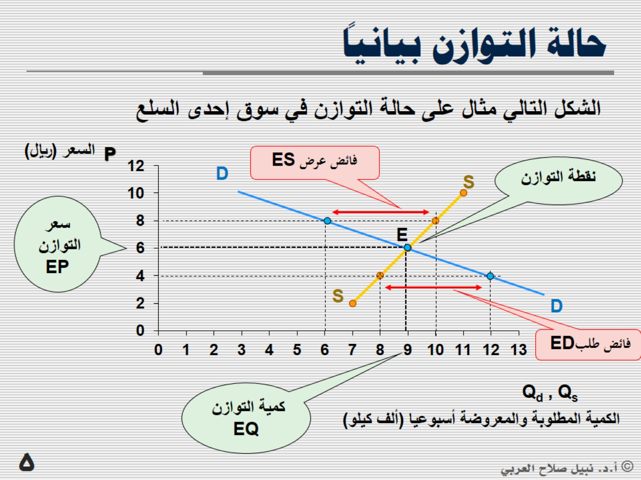
حالة التوازن بيانياً

Slide 6
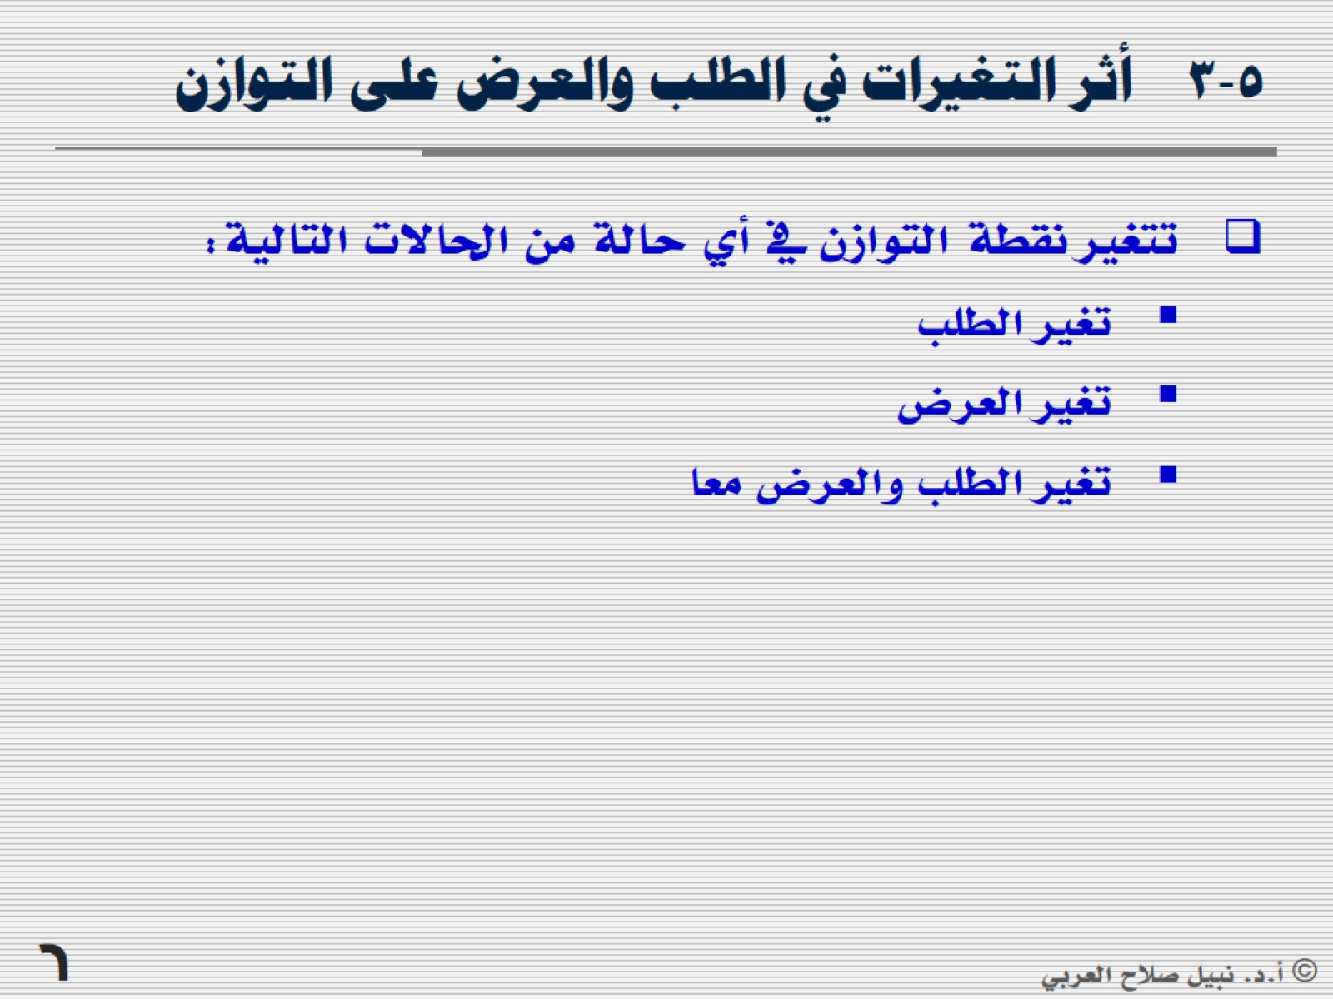
5-3 أثر التغيرات في الطلب والعرض على التوازن

Slide 7
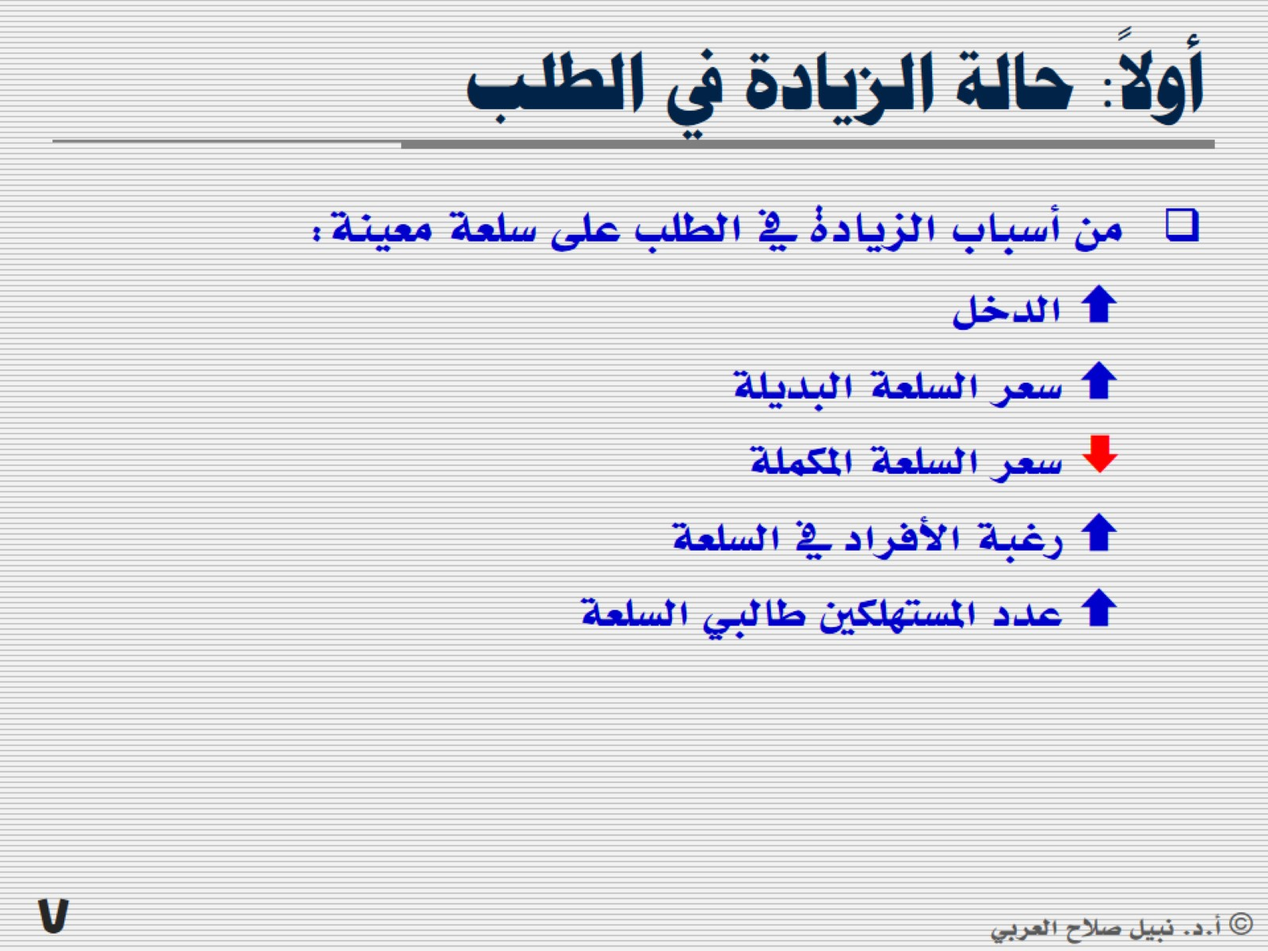
أولاً: حالة الزيادة في الطلب

Slide 8
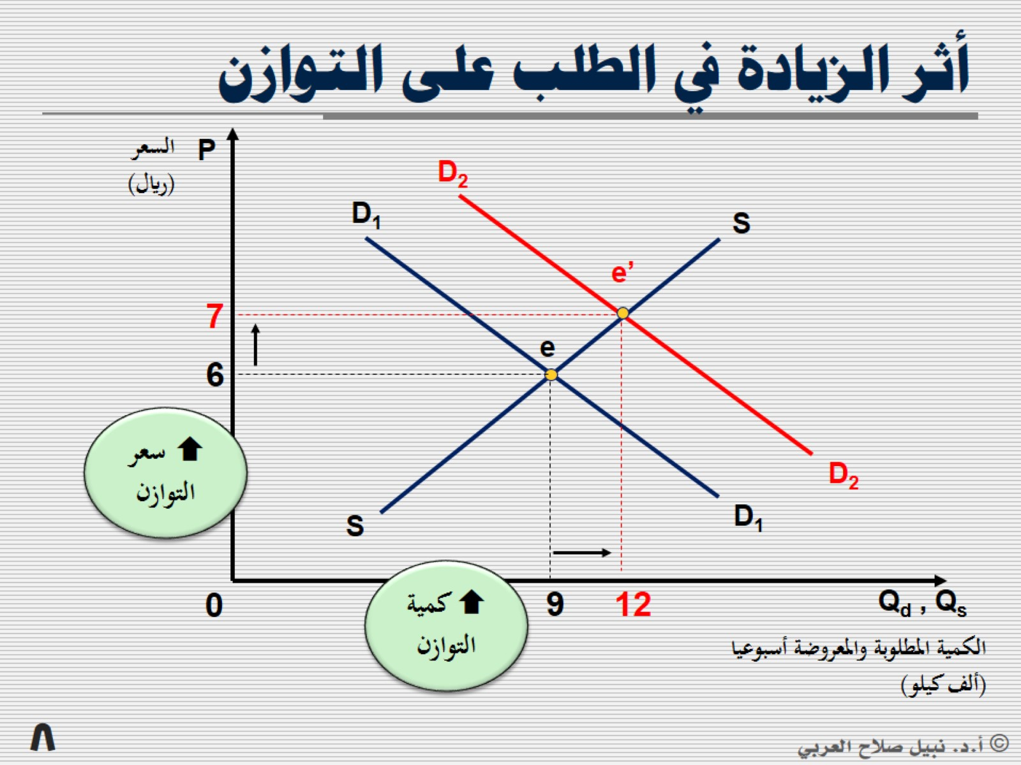
أثر الزيادة في الطلب على التوازن

Slide 9
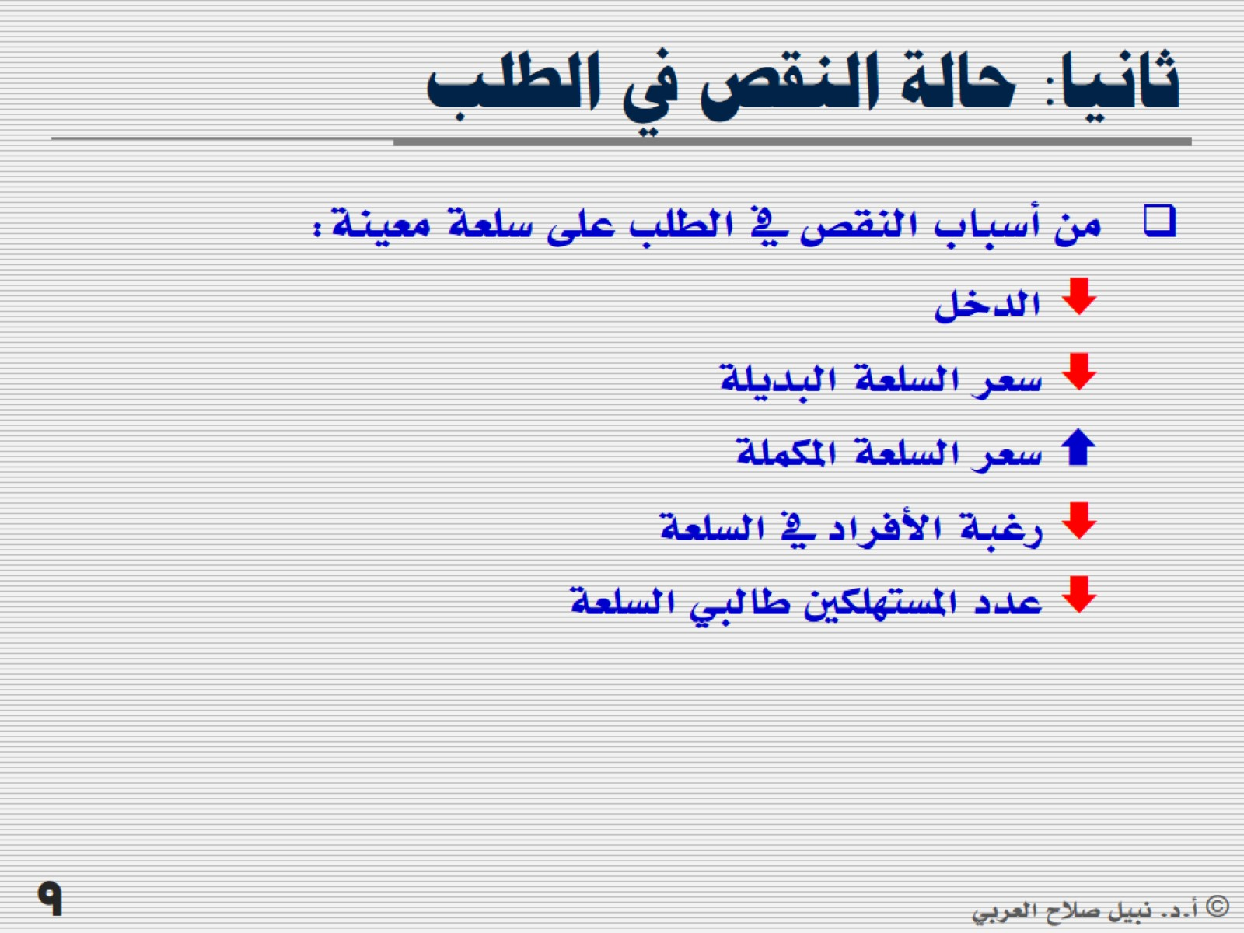
ثانيا: حالة النقص في الطلب

Slide 10
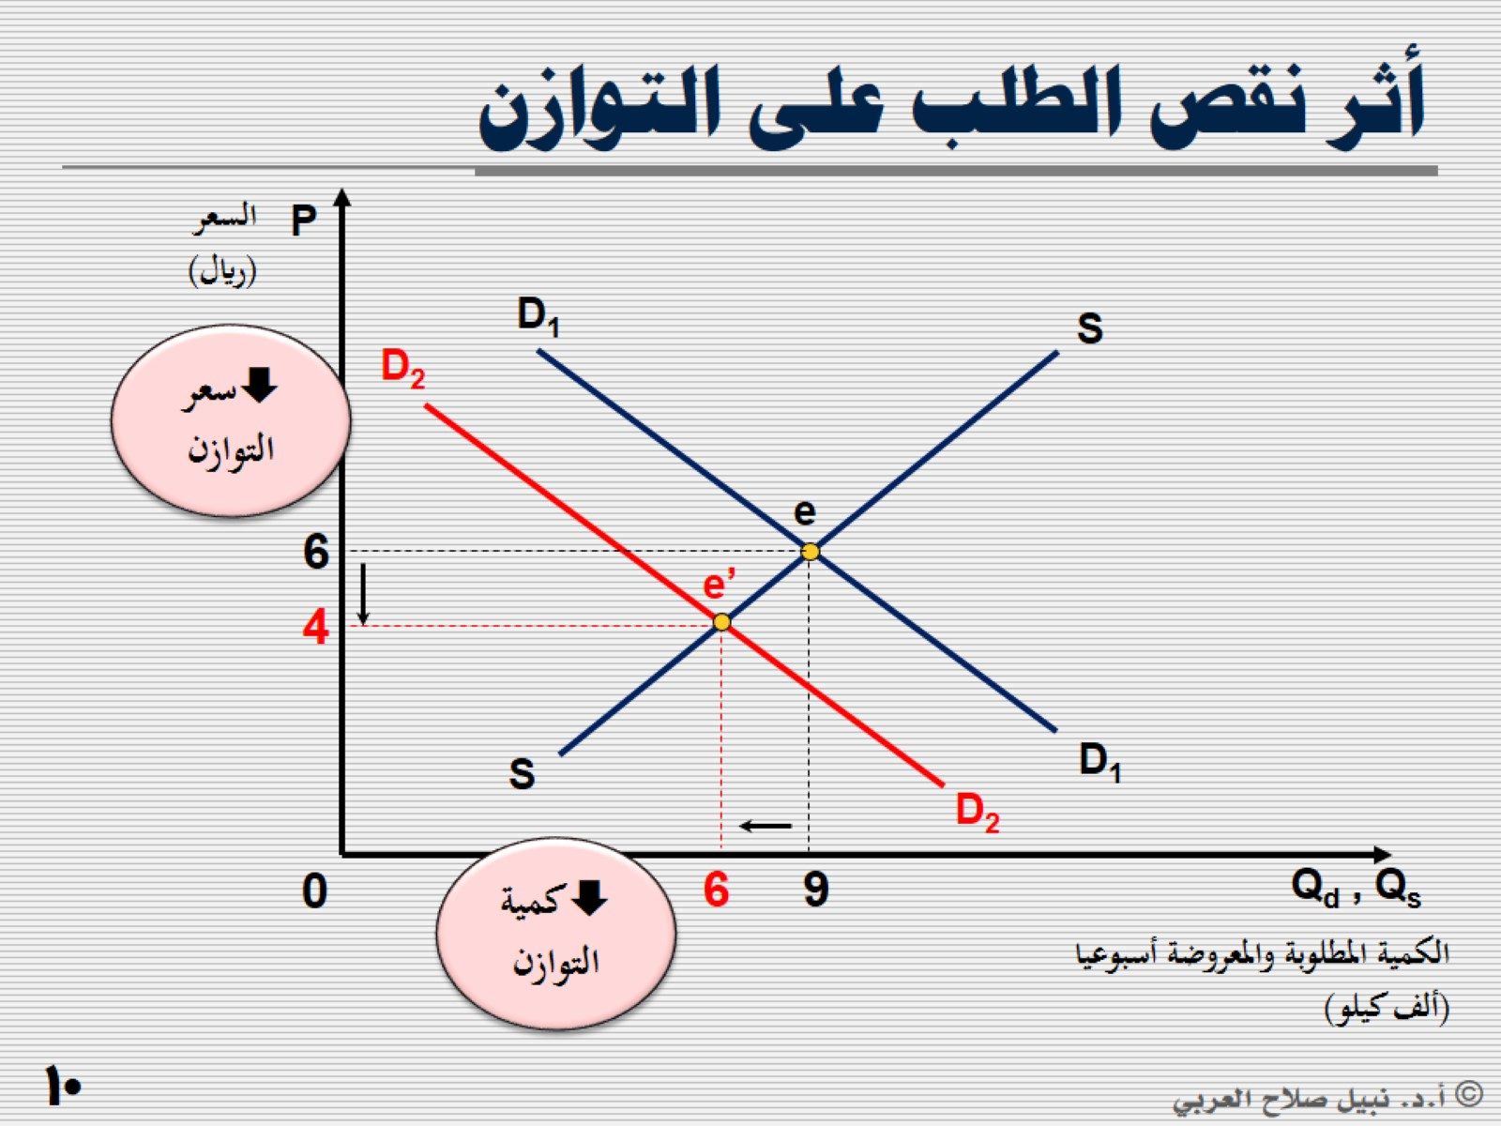
أثر نقص الطلب على التوازن

Slide 11
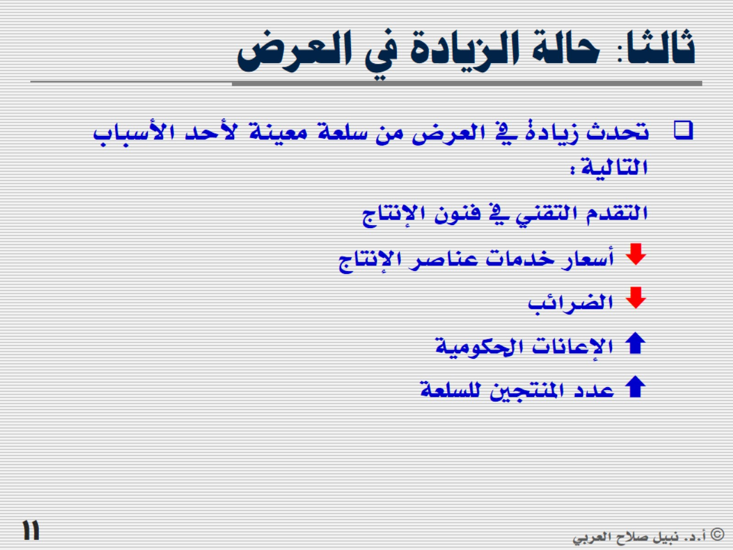
ثالثا: حالة الزيادة في العرض

Slide 12
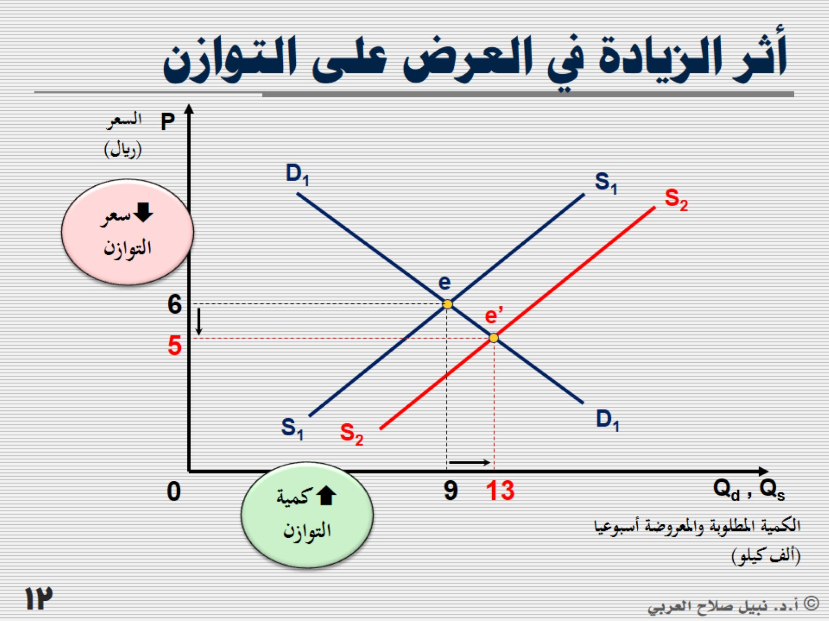
أثر الزيادة في العرض على التوازن

Slide 13
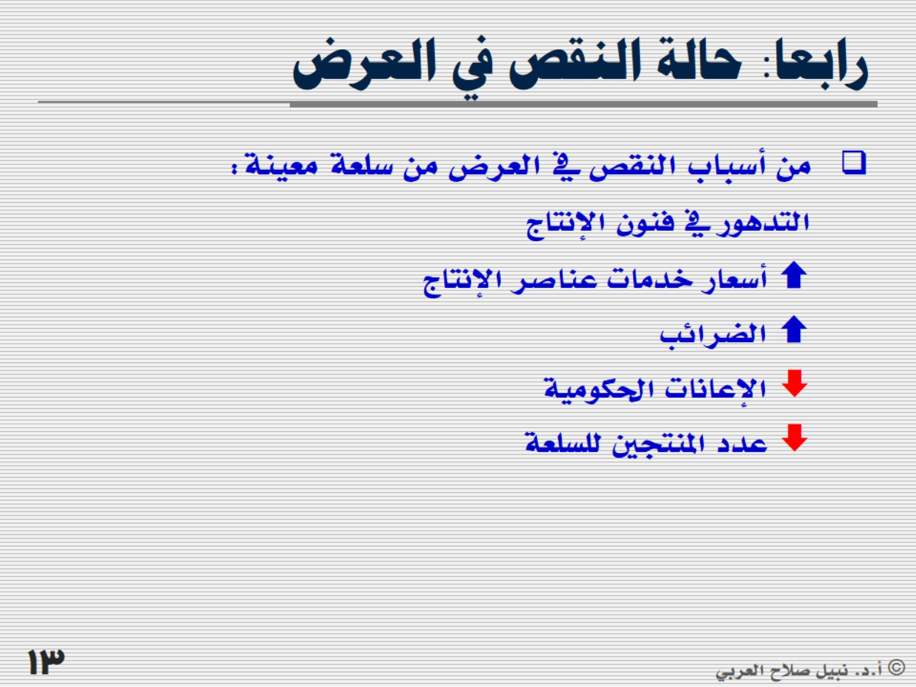
رابعا: حالة النقص في العرض

Slide 14
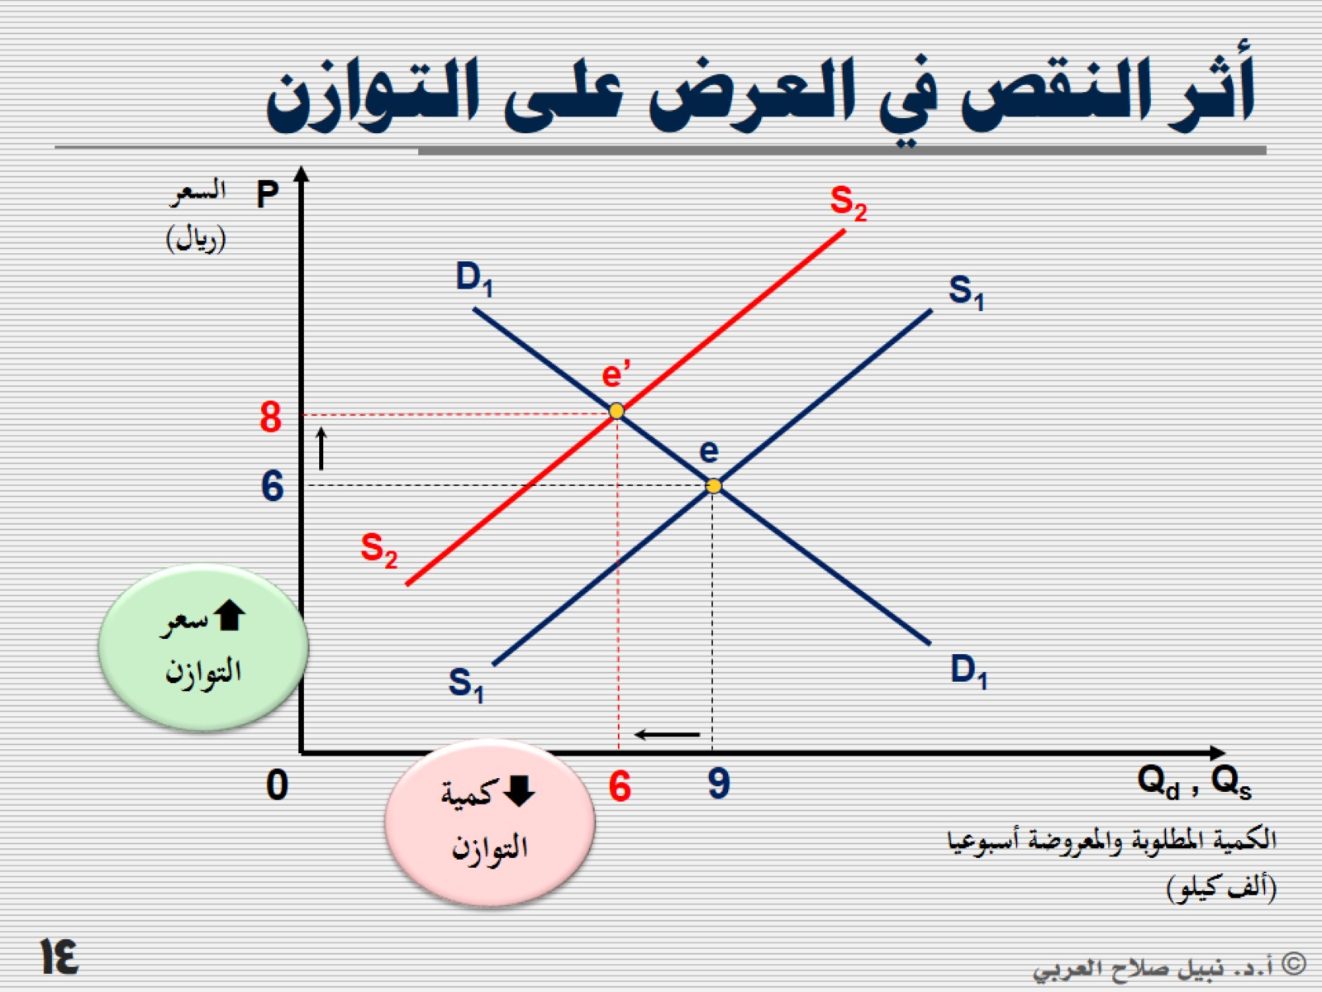
أثر النقص في العرض على التوازن

Slide 15
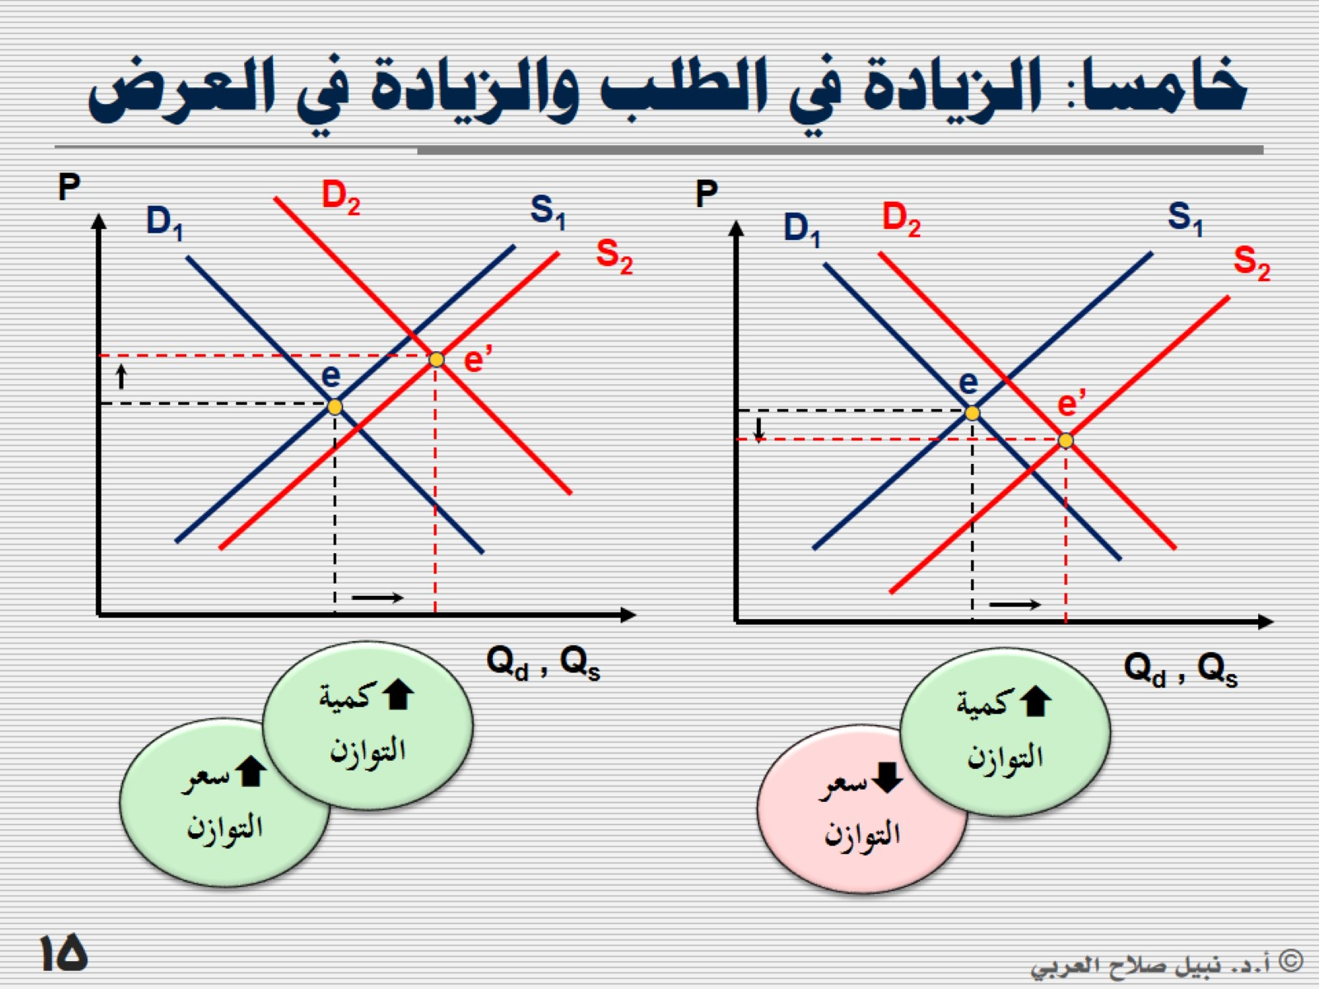
خامسا: الزيادة في الطلب والزيادة في العرض

Slide 16
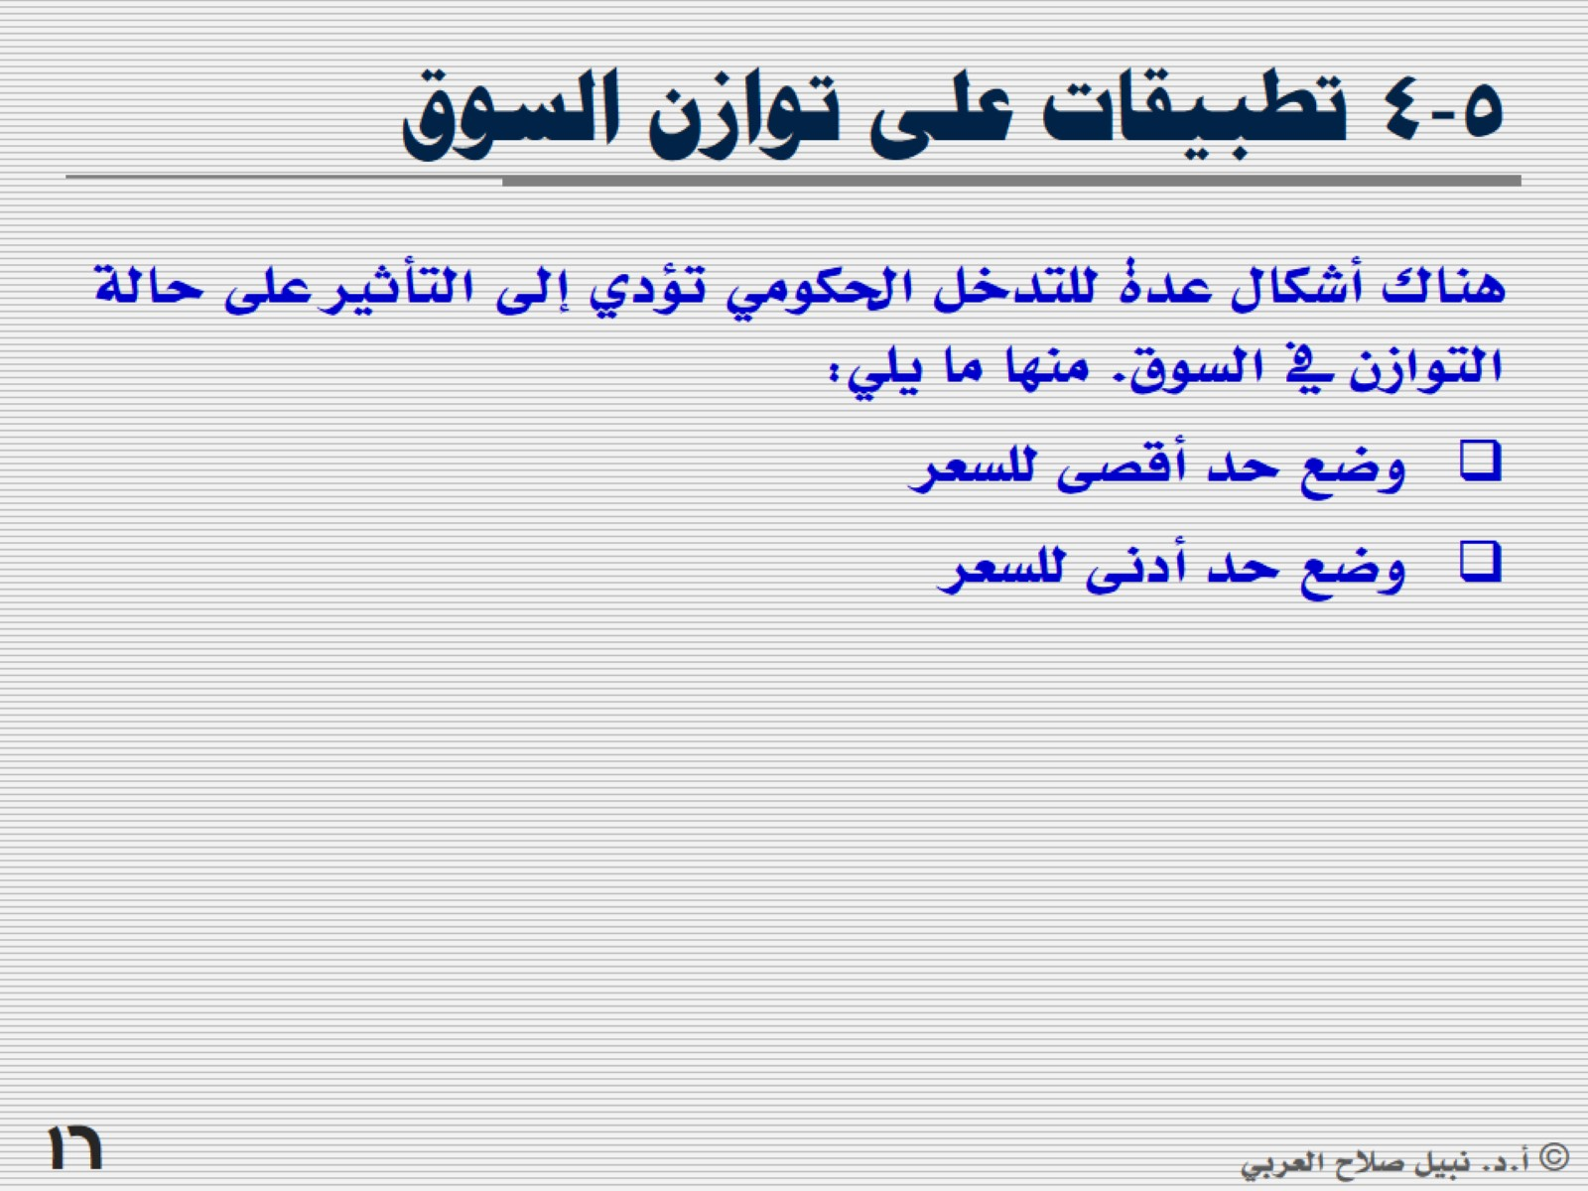
5-4 تطبيقات على توازن السوق

Slide 17
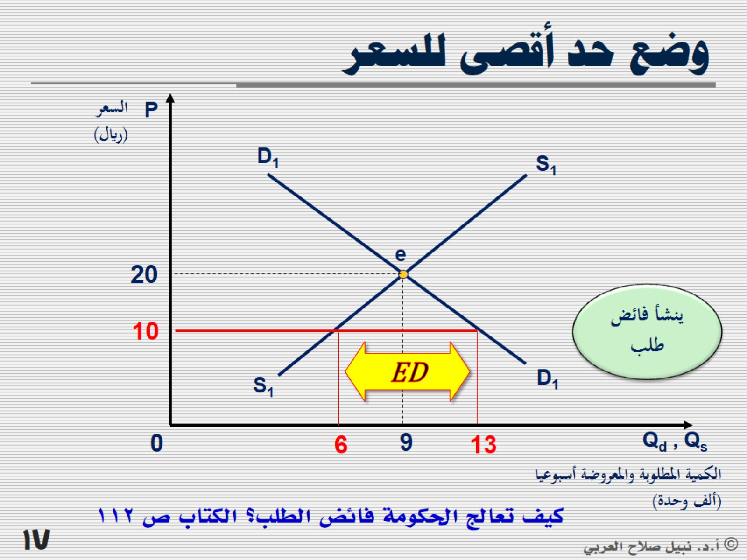
وضع حد أقصى للسعر

Slide 18
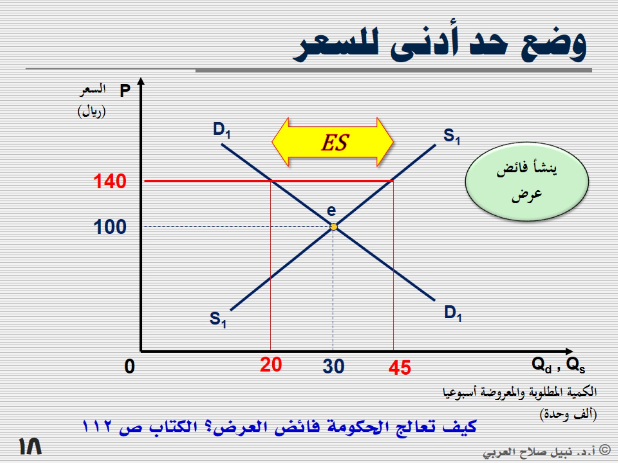
وضع حد أدنى للسعر

Slide 19

المصدر

